Slide 1
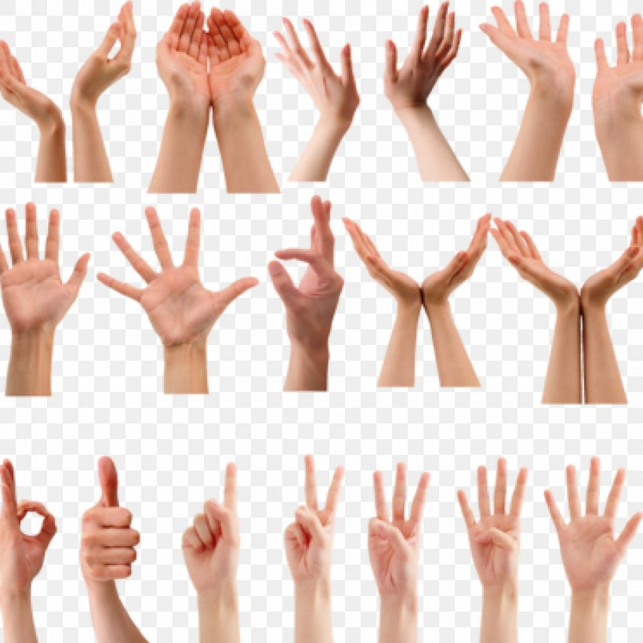
Komunikasi Non-Verbal
Nathaniel Antonio Parulian, S.Psi, M.I.Kom

Slide 2
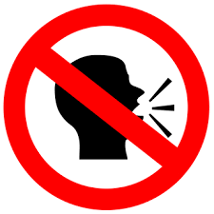
Komunikasi Non-Verbal
“Semua aspek komunikasi yang bukan berupa kata-kata”
** Bentuk komunikasi non-verbal:
Gerakan & bahasa tubuh, ekspresi wajah, bentuk fisik, perubahan nada suara, warna suara, volume & aksen, benda-benda pribadi, perhiasan & pakaian.

Slide 3
Persamaan Komunikasi Verbal & Komunikasi Non-Verbal
Merupakan Simbol
Adanya Pedoman Aturan
Mungkin di Sengaja/Tidak di Sengaja
Refleksi Budaya

Slide 4
Komunikasi Non-Verbal = Simbol
Komunikasi non-verbal bersifat simbolis.
Komunikasi non-verbal menjadi representasi bagi hal yang lain.
Representasi suasana hati:
Mengangkat bahu, menurunkan pandangan mata, berpindah ke orang lain.
Tersenyum senang saat melihat teman, kerutan dahi simbol kemarahan, dsb.
Komunikasi non-verbal dapat berubah-ubah, ambigu, dan abstrak.

Slide 5
Komunikasi Non-Verbal = Aturan
Berbagai pemahaman yang dipahami oleh masyarakat.
Banyaknya perilaku non-verbal yang sesuai untuk berbagai situasi & artinya.
Berjabat tangan, tersenyum & merengut.
Mengikuti aturan = menciptakan suasana interaksi.
Pakaian saat menghadiri pemakaman & peristiwa informal.
Berbicara formal, bendera, podium saat upacara formal.
Pengaturan jarak kursi, adanya perbedaan jenis interaksi.

Slide 6
Komunikasi verbal & non-verbal: dikontrol.
Komunikasi verbal & non-verbal: tidak disengaja.
Memilih dengan hati-hati pakaian yang digunakan saat wawancara kerja.
Mengontrol bahasa verbal: percaya diri, pandai bicara, dan menghargai.
Tanpa disengaja: mengerenyitkan dahi saat menjawab pertanyan sulit.
Komunikasi Non-Verbal = Sengaja/Tidak di Sengaja

Slide 7
Komunikasi Non-Verbal = Refleksi Budaya
Perilaku non-verbal dibentuk oleh budaya, nilai, kebiasaan & sejarah.
Kode-kode non verbal banyak terkandung ketika mempelajari suatu bahasa.
Warga AS makan menggunakan: sendok, pisau, garpu.
Warga Korea, Jepang & Cina & Nepal menggunakan: Sumpit.
Sebagian besar wanita di dunia menggunakan: jeans, gaun, celana panjang. Wanita India: Saree.

Slide 8
Bersifat Multi Jalur
Bersifat Terus Menerus
Tanda yang Lebih di Percaya
Perbedaan Komunikasi Verbal & Komunikasi Non-Verbal

Slide 9
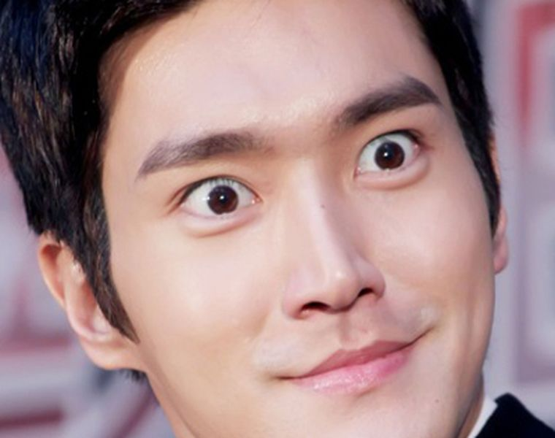
Komunikasi Non-Verbal;
Tanda yang Lebih di Percaya.
Komunikasi non-verbal lebih reliabel daripada komunikasi verbal.
Antara pesan verbal & pesan non-verbal; sering tidak konsisten.
Perilaku non-verbal lebih jujur & kita dapat menginterpretasikannya secara reliabel.
Namun, kadang kita melakukan manipulasi komunikasi non-verbal, seperti pada komunikasi verbal.
Komunikasi non-verbal digunakan untuk mendukung citra politisi.
Senyum & kedipan mata; membangun koneksi dengan audiens.
Mengangkat jempol tangan; tampil positif & PD.

Slide 10
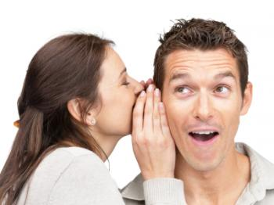
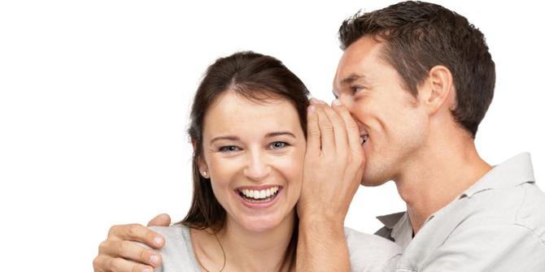
Komunikasi non-verbal muncul dalam dua/lebih jalur.
Komunikasi verbal: hanya satu jalur.
Komunikasi non-verbal: bisa dilihat, didengar, dicium & melalui kecapan.
Komunikasi non-verbal melalui beberapa jalur dalam waktu bersamaan.
Menyentuh, membisikan sesuatu, tersenyum.
Komunikasi verbal: diterima hanya lewat pesan suara/pesan tulisan oleh mata.
Komunikasi Non-Verbal; Bersifat Multi Jalur

Slide 11
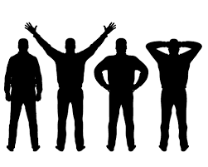
Komunikasi Non-Verbal; Bersifat Terus Menerus
Komunikasi verbal: berhenti mengatakan sesuatu = komunikasi selesai.
Komunikasi verbal: berhenti menulis sesuatu = komunikasi selesai.
Komunikasi non-verbal: secara terus menerus mengatur postur & ekspresi.
Komunikasi non-verbal: secara terus menerus berhubungan dengan temperatur & pencahayaan.

Slide 12
Mendukung/
menggantikan Komunikasi Verbal
Mengatur interaksi
Membangun tingkatan makna hubungan
Merefleksikan & menunjukkan nilai-nilai budaya
Prinsip-Prinsip: Komunikasi Non-Verbal

Slide 13
5 (lima) cara perilaku non-verbal berinteraksi dengan komunikasi verbal
Andersen (1999), Guerrero & Floyd (2006)
Perilaku non-verbal dapat mengulangi pesan verbal.
Perilaku non-verbal memperjelas komunikasi verbal.
Perilaku non-verbal melengkapi atau menambah kata.
Perilaku non-verbal berkontradiksi dengan pesan verbal.
Menggantikan perilaku non-verbal dengan verbalisasi.
Cara perilaku non-verbal berinteraksi dengan komunikasi verbal.
Kom. Non-Verbal: Mendukung atau Menggantikan Kom.Verbal

Slide 14
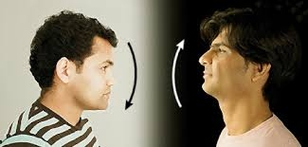
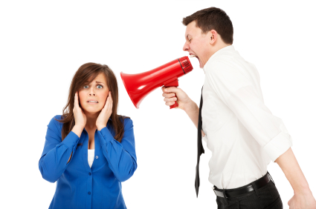
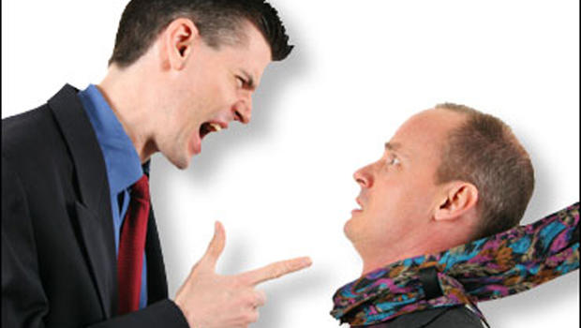
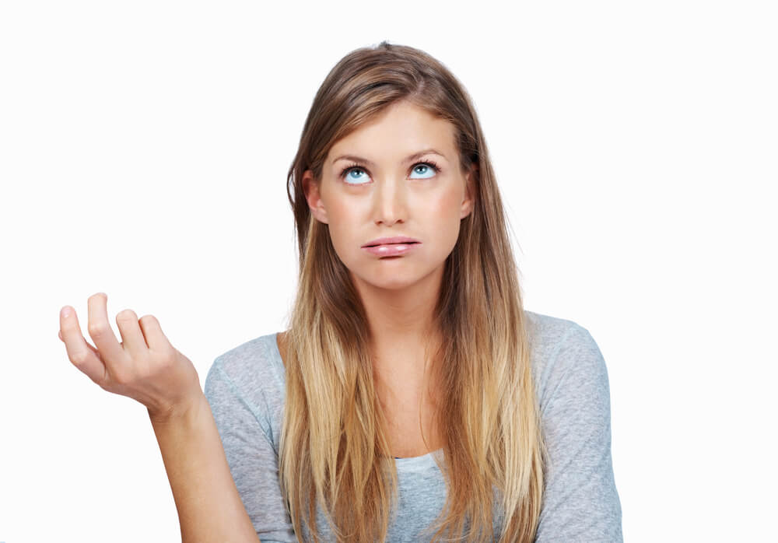
5 (lima) cara perilaku non-verbal berinteraksi dengan komunikasi verbal
Andersen (1999), Guerrero & Floyd (2006)
Perilaku non-verbal dapat mengulangi pesan verbal; Anggukan kepala.
Perilaku non-verbal memperjelas komunikasi verbal; Menekankan kata tertentu dengan menyaringkan volume suara.
Perilaku non-verbal melengkapi atau menambah kata; Pelukan ketika mengatakan “Saya merindukan kamu”
Perilaku non-verbal berkontradiksi dengan pesan verbal; “Tidak ada yang salah” (dengan nada bermusuhan).
Menggantikan perilaku non-verbal dengan verbalisasi; Memutar mata (tanda tidak setuju).

Slide 15
Perilaku non-verbal mengatur kelancaran komunikasi antar individu.
Terbukti dari: tahu kapan saatnya seseorang berbicara & kapan saat kita untuk berbicara.
Sementara petunjuk verbal jarang memberi tahu kapan berbicara & kapan kita diam.
Giliran berbicara diatur secara non-verbal.
Kita memberi tanda saat tidak mau diinterupsi; mengalihkan pandangan mata/kecepatan berbicara.
Kita mengundang orang tertentu untuk bicara dengan melihat kerahnya.
Kom. Non-Verbal: Mengatur Interaksi

Slide 16
3 (tiga) Dimensi “Tingkat Makna Hubungan”
**Tingkat makna hubungan menegaskan identitas hubungan diantara sesama komunikator.
** Komunikasi non-verbal; berfungsi mengespresikan keseluruhan perasaan dalam hubungan [“Bahasa Hubungan”]
Kekuasaan
Menyukai
Responsif

Slide 17
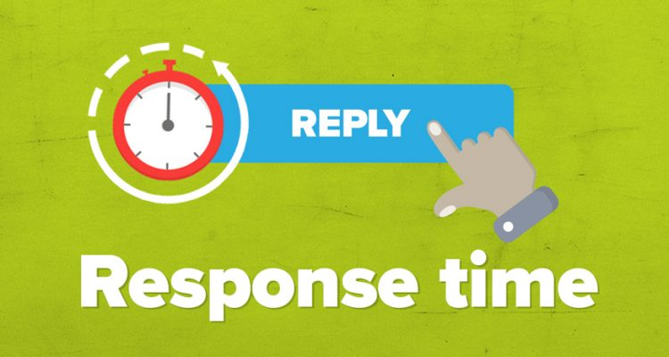
Responsif
Kesiapan = perilaku yang meningkatkan persepsi kedekatan antar komunikator.
Perilaku kesiapan positif; tersenyum, adanya kontak mata, anggukan kepala & sikap tubuh penuh perhatian.
Perilaku kurang/tidak tertarik; membungkuk & menurunkan intensitas kontak mata.
Interaksi didunia maya; emoticons, membalas pesan dengan segera & berkomentar.
Sinkronisasi antara sikap badan & ekspresi wajah; interaksi di dunia kerja & keluarga.
Perempuan jauh lebih responsif & terampil dalam menginterpretasikan emosi orang lain.

Slide 18
Perilaku non verbal; indikator yang tepat bagi banyak hal (+) atau (-) yang kita rasakan terhadap orang lain.
Sikap (+) senyuman, sentuhan dan membuka kedua tangan.
Sikap (-) wajah yang merengut, sikap tubuh membelakangi seseorang.
Laki-laki jarang menggunakan perilaku non-verbal untuk menyatakan perasaan.
Perempuan lebih ekspresif; banyak tersenyum, kontak mata, inisiatif menggandeng tangan lawan jenis.
Pasangaan yang bahagia; duduk bersama lebih dekat, kontak mata lebih sering, banyak sentuhan.
Menyukai

Slide 19
Kekuasaan
Perilaku non-verbal; menyatakan dominasi, status & mempengaruhi.
Mengkomunikasikan kekuasaan secara non-verbal.
Orang yang lebih tinggi kekuasaannya, menekan orang yang lebih lemah kekuasaannya.
Hubungan antara atasan & bawahan, dosen & mahasiswa, dokter & pasien.
Seseorang dengan status lebih tinggi, dapat melambatkan waktu pertemuan; tidak ada resiko serius
Seseorang dengan kekuasaan yang lemah, terlambat hadir; adanya penolakan, hukuman.
Ruang kerja, kamar tidur; merefleksikan kekuasaan.
Ruang kerja besar; atasan, ruang kerja kecil; bawahan.

Slide 20
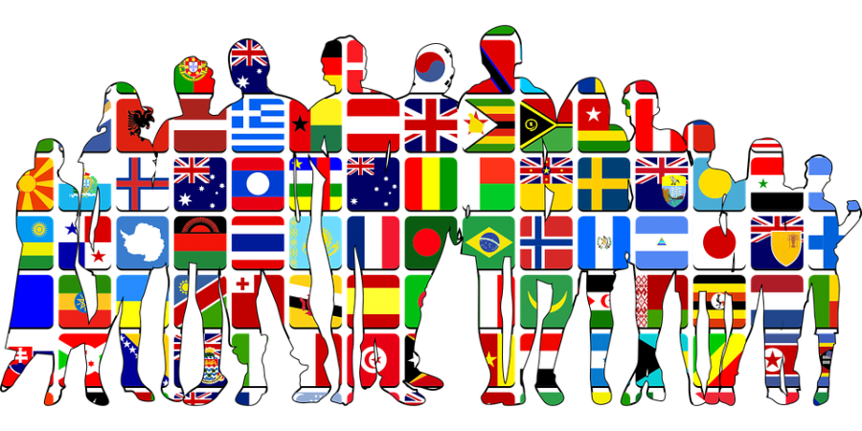
Kom. Non Verbal: Merefleksikan & Menunjukkan Nilai-nilai Budaya
** Pola non-verbal merefleksikan budaya tertentu.
** Bentuk-bentuk perilaku dari hasil pengamatan diberbagai budaya berdasarkan:
1. Ruang Privasi
2. Sentuhan
3. Kontak Mata
5. Orientasi Waktu
4. Emosi

Slide 21
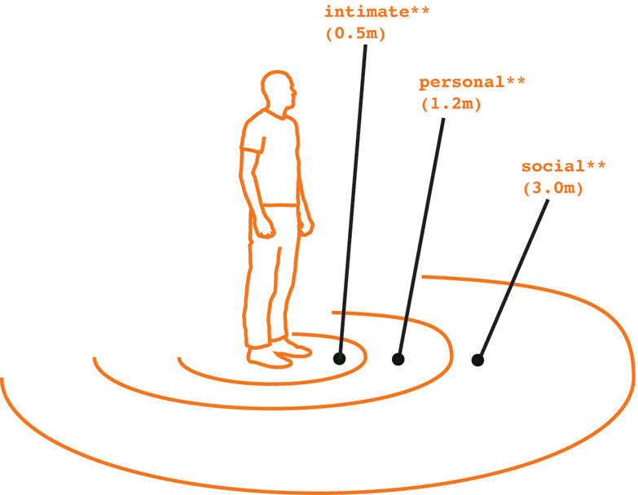
Ruang Privasi
Amerika & Jerman; membatasi diri dengan jarak.
Brasil; berdiri bersama dengan jarak dekat di bis/toko/elevator.
Negara timur tengah; berangkulan antar sesama laki-laki jadi hal yang lazim
Jarak dijalan raya & perumahan.

Slide 22
Sentuhan
Orang Amerika: melakukan sentuhan dua kali dalam satu jam.
Orang Inggris: tidak adanya sentuhan dalam satu jam interaksi.
Orang dari Paris: menyentuh sebanyak 110 kali dalam satu jam.
Orang Puerto Rico: menyentuh 180 kali dalam satu jam.
Orang Irak diberikan bekal berupa Smart Cards; pedoman penyesuaian diri di lingkungan baru.

Slide 23
Di Amerika; tatapan mata mendemonstrasikan kejujuran.
Bagi orang Hispanik; kontak mata sebagai bentuk penghargaan.
Orang Asia & negara Eropa Utara; kontak mata = tindakan kasar & tidak menghormati.
Di Brazil; kontak mata dengan intensitas sering = tindakan tidak sopan bagi orang Amerika.
Kontak Mata

Slide 24
Emosi
Italia & Yahudi; lebih ekspresif secara emosional.
Inggris & Jerman; tidak se-ekspresif Italia & Yahudi.
Jepang; menunjukkan perasaan negatif terhadap orang lain = tidak sopan.
Amerika; tidak membatasi mengekspresikan perasaan negatif.

Slide 25
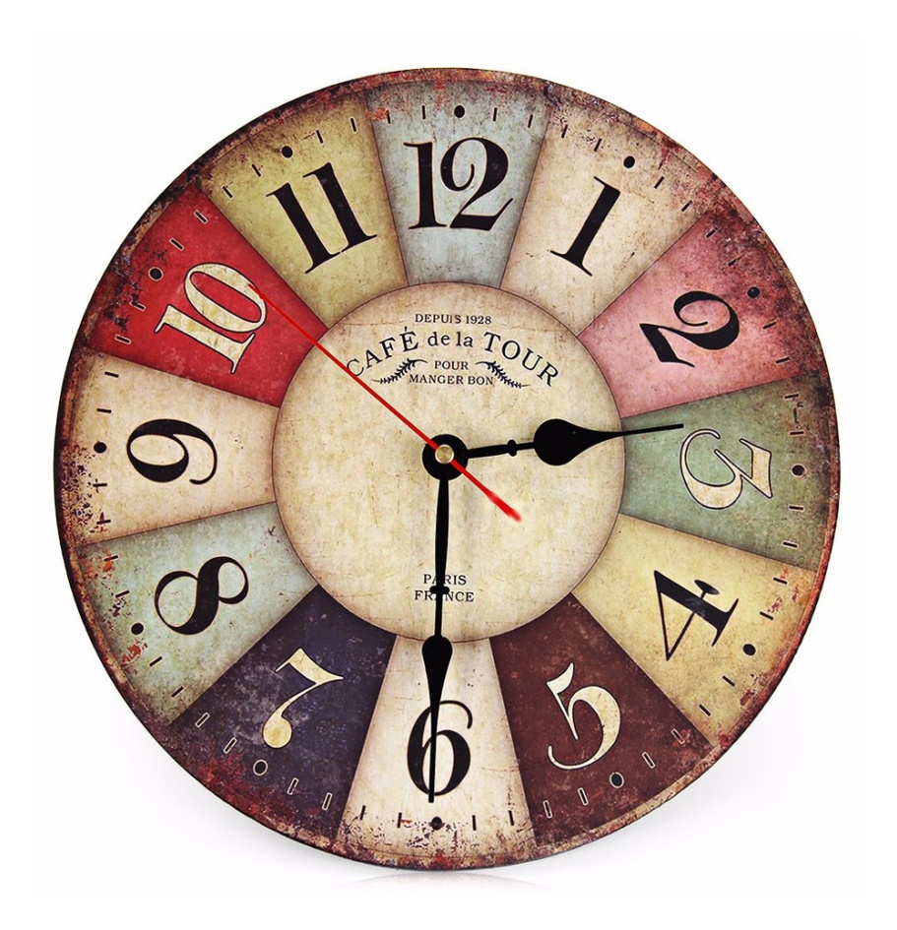
Orientasi Waktu
Orientasi Monochronic
Orientasi Polychronic

Slide 26
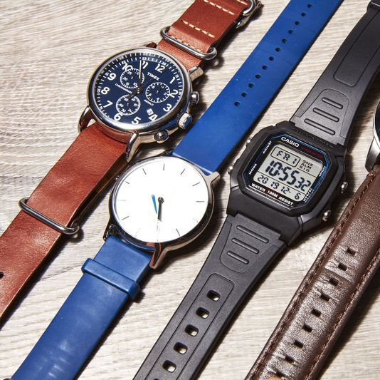
Orientasi Waktu
Orientasi Monochronic
Waktu sebagai komoditas yang berharga.
Menghargai ketepatan waktu & efisiensi.
Orang-orang mampu melakukan satu hal dalam satu waktu.
Tiap orang diharapkan hadir tepat waktu dalam pertemuan, perjanjian, sekolah, dsb.
Diharapkan bekerja dengan cepat.

Slide 27
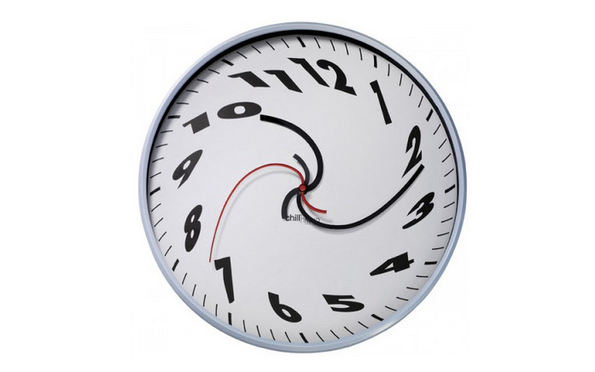
Orientasi Waktu
Orientasi Polychronic
Memandang waktu lebih menyeluruh & instrinsik.
Ketepatan waktu jarang di tekankan.
Bahwa banyak hal yang terjadi secara simultan (bersamaan).
Pertemuan dapat dimulai terlambat; bahkan dapat membatalkan pertemuan tanpa alasan.
Diskusi & percakapan sosial bagian dari tiap pertemuan.
Kerja, sosialisasi & urusan pribadi saling berhubungan & tumpang tindih.

Slide 28
9 (Sembilan) “Tipe (Bentuk Perilaku) Komunikasi Non-Verbal”
Tipe Komunikasi Non-Verbal
Kinesika
Haptics
Tampilan Fisik
Artefak
Faktor Lingkungan
Chronemic
Paralanguage
Keheningan
Proxemics & Jarak Personal

Slide 29
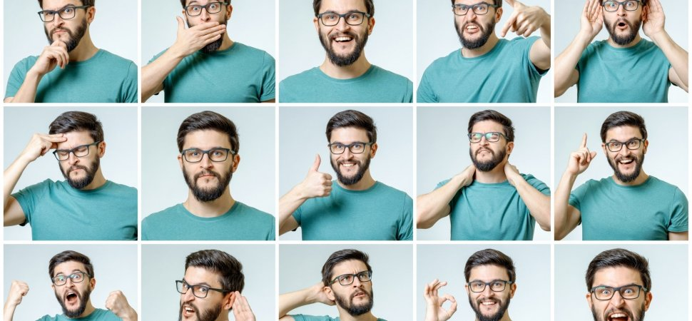
Kinesika
Kinesika = posisi dan gerakan tubuh & wajah.
Dengan kinesika = memberikan tanda dengan jelas perasaan kita.
Berdiri tegak, membungkuk, menyeret kaki, berjalan cepat, pandangan tidak fokus.
Gerakan tubuh; untuk menekankan bahasa verbal.
Gerakan tubuh tidak selalu diartikan sama ditiap-tiap budaya.
Ekspresi wajah mampu mengindikasikan dan mengekspresikan perasaan.
Mengangkat alis, tatapan hangat, menatap langsung, menggunakan gerakan jari tengah.
Bahasa tubuh digunakan: menggoyahkan lawan & impresi lawan; pengacara.
Ekspresi wajah; tanda untuk membuka interaksi.

Slide 30
Haptics = Sentuhan.
Sentuhan = esensi kehidupan yang sehat.
Bayi yang didekap erat → menjadi orang dewasa yang percaya diri.
Umumnya orang tua jarang menyentuh anak laki-laki dibandingkan anak perempuan.
Mengajarkan aturan jenis kelamin yang berbeda dalam menggunakan sentuhan (dari & ke orang lain).
Laki-laki; sentuhan: kekuasaan & status.
Perempuan; sentuhan: menunjukkan rasa suka & keintiman.
Haptics

Slide 31
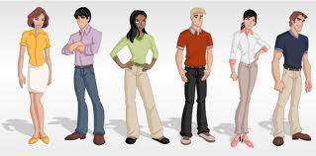
Tampilan Fisik
Pada interaksi tatap muka; memperhatikan penampilan orang lain.
Evaluasi terhadap orang lain dari penampilannya.
Kebudayaan menetapkan bentuk fisik yang ideal.
Berbagai macam profesi ditentukan oleh tampilan fisik. Fisik menarik = diakui & diterima.
Asia; Bentuk fisik yang ideal bagi perempuan adalah yang kurus.
Afrika; tubuh gemuk = kesehatan, kesejahteraan, dan kekayaan.

Slide 32
Artefak = objek personal; mengumumkan identitas.
Bagaimana kita berpakaian & barang yang kita bawa dan gunakan.
Pakaian; mampu memberikan indikasi jenis profesi.
Mendefinisikan teritori pribadi; foto dimeja kerja, pajangan, lambang-lambang keagamaan.
Artefak sudah ada sejak kita kecil; selimut pink & biru.
Mainan yang diberikan orang tua kita; senjata, bola, boneka, rumah mainan, dsb.
Pakaian; identitas kebudayaan.
Aksesoris; tato, tindik, jeans, dsb.
Artefak

Slide 33
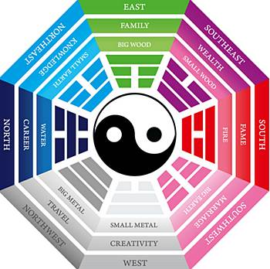
Elemen tata letak = arsitektur, warna, design, temperatur, suara, bau dan pencahayaan.
Elemen tata letak mempengaruhi perilaku manusia.
Design rumah makan, hotel, sekolah di rancang untuk tinggal lebih lama.
Hubungan antara budaya dengan lingkungan; “feng shui”
Mengatur ruangan; mendapatkan aliran energi positif & harmonisasi dengan alam.
Fengshui dengan komunikasi non verbal; tata letak.
Faktor Lingkungan

Slide 34
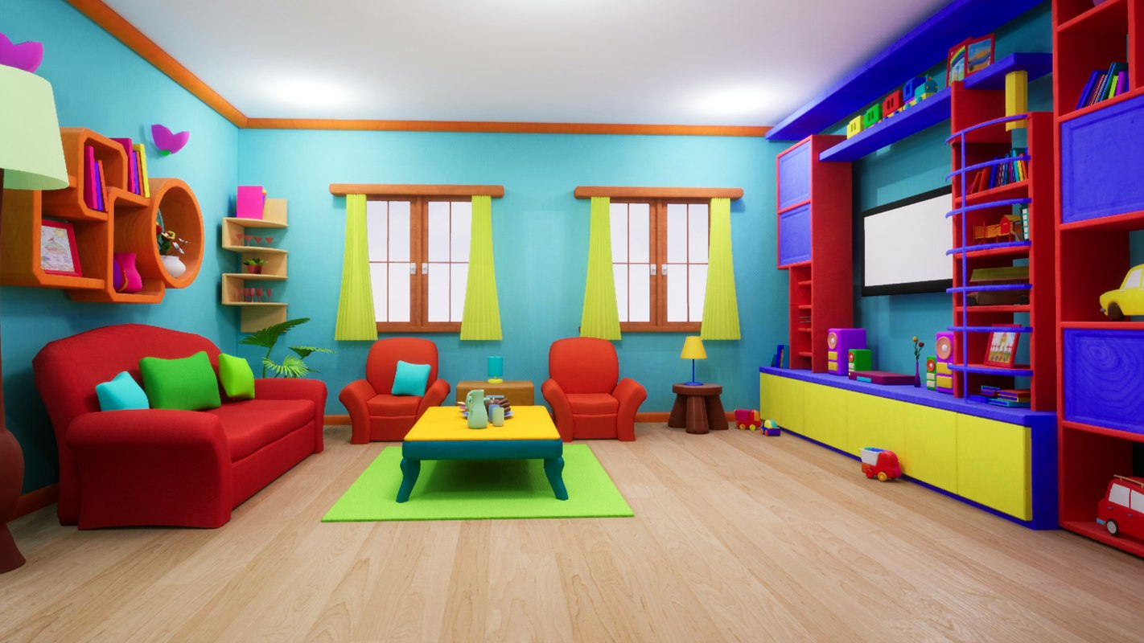
Proxemics & Jarak Personal
Proxemics = merujuk pada jarak (spasi).
Tiap budaya – norma; menggunakan, seberapa dekat,bagaimana seharusnya menggunakan jarak.
Jarak memberitahukan status; jarak yang besar dimiliki orang dengan status lebih tinggi.
Seseorang dengan kekuasaan lebih besar; melanggar teritorial orang lain.
Laki-laki; respons agresif saat teritorialnya mendapat invasi.
Jarak merefleksikan keakraban & keinginan untuk berinteraksi.
Kursi diletakkan berjauhan; menghindari percakapan.

Slide 35
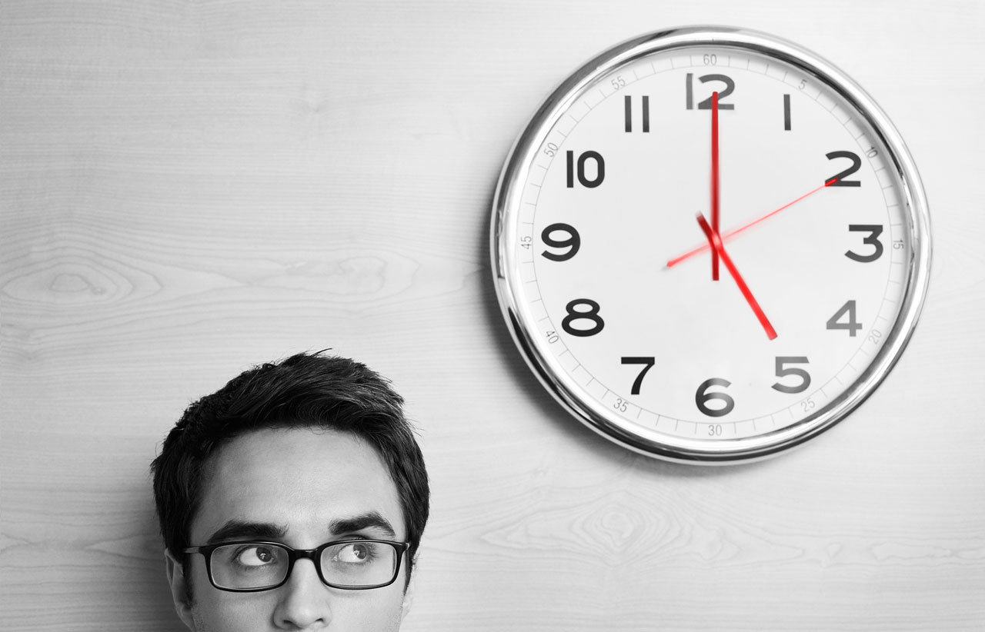
Chronemic = mempersepsikan waktu untuk mendefinisikan identitas.
Seseorang dengan status lebih tinggi dapat membuat orang lain menunggu.
Masyarakat Barat; waktu sangat berharga. Semakin cepat semakin dihargai.
Durasi waktu yang kita habiskan dengan orang lain → merefleksikan prioritas interpersonal.
Durasi waktu lebih lama; dengan orang yang menguntungkan kita.
Chronemic

Slide 36
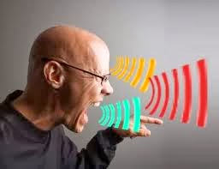
Paralanguage = komunikasi yang diucapkan & tidak menggunakan kata-kata.
Bisikan, hembusan nafas, kualitas vokal (volume, titinada & perubahan nada).
Paralanguage; aksen, pengucapan & ragam kompleks pada kalimat.
Suara kita; mempengaruhi persepsi orang lain terhadap kita.
Paralanguage merefleksikan & menandakan kita adalah bagian dari suatu komunitas.
Paralanguage

Slide 37
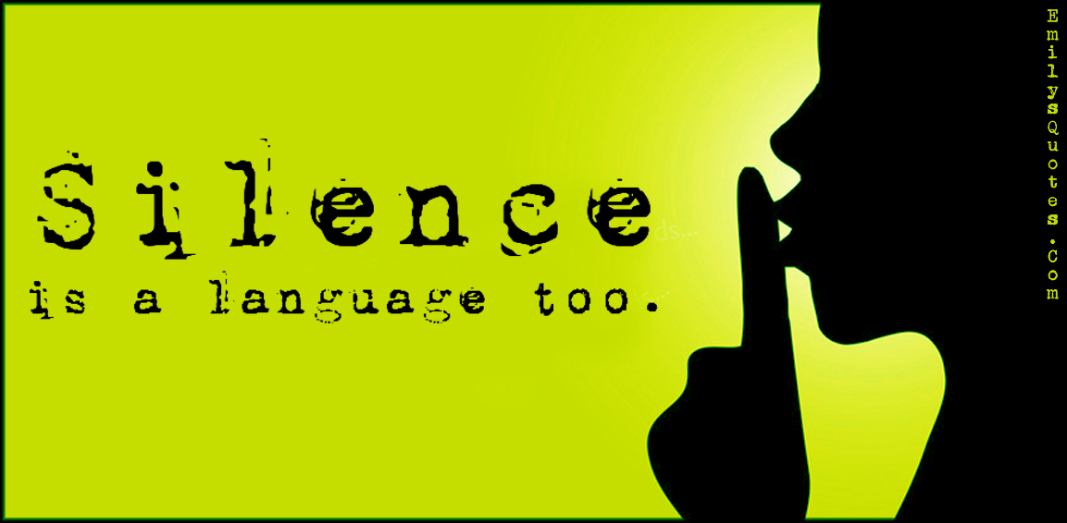
Keheningan
Keheningan = mengkomunikasikan makna yang berbeda.
Keheningan = simbol kesenangan saat situasi intim.
Keheningan (-); menyangkal keberadaan orang lain.
Keheningan atas tidak adanya balasan terhadap sapaan kita kepada lawan bicara.
Keheningan atas tidak adanya balasan pada komunikasi lewat pesan tulisan; chat, email, dsb.
Keheningan = simbol suasana yang canggung.
Keheningan = simbol penghormatan dan keprihatinan.

Slide 38
Mengontrol Komunikasi Non-Verbal; menggunakan lebih efektif demi tujuan pribadi.
Menghindari asumsi bahwa interpretasi kita bersifat pasti.
Menginterpretasikan komunikasi non-verbal; menyadari adanya faktor personal dan kontekstual.
Mengurangi kemungkinan orang lain jadi defensif → akibat interpretasi perilaku non-verbal yang tidak akurat.
Merefleksikan nilai dan pemahaman pada kebudayaan tertentu.
Upaya Menurunkan Kesalahpahaman pada Komunikasi Non-Verbal

